Slide 1

第十九章 原 子 核
1 原子核的组成

Slide 2



学习 目标 | 1.知道天然放射现象及其规律。 2.理解三种射线的本质，以及如何利用磁场区分它们。 3.掌握原子核的组成，知道核子和同位素的概念。 4.掌握质量数、电荷数和核子数间的关系。

Slide 3

一、天然放射现象
1.1896年，法国物理学家_________发现某些物质具有放射
性。
2.物质发射_____的性质称为放射性，具有放射性的元素称为___________，放射性元素自发地发出射线的现象叫作_____
_________。
贝可勒尔
射线
放射性元素
天然
放射现象

Slide 4
83
3.原子序数大于或等于___的元素，都能自发地发出射线，原
子序数小于___的元素，有的也能放出射线。
4.玛丽·居里和她的丈夫皮埃尔·居里发现了两种放射性更强
的新元素，命名为_______________。
83
钋(Po)和镭(Ra)

Slide 5
【自我思悟】
1.只有原子序数大于83的元素才具有放射性吗？
提示：不是。部分原子序数小于83的元素也具有放射性。例如，¹⁴C就有放射性。
2.所有的放射现象都是天然放射现象吗？为什么？
提示：不都是。放射性元素自发地放出射线的现象才是天然放射现象，若放出射线不是自发进行的，就不是天然放射现象。

Slide 6

二、射线到底是什么
1.α射线：实际上就是_________，速度可达到光速的 ，其
电离能力强，穿透能力较差，在空气中只能前进几厘米，用
_______就能把它挡住。
2.β射线：是___________，它速度很大，可达光速的99%，它
的穿透能力较强，_____能力较弱，很容易穿透黑纸，也能穿
透几毫米厚的_____。
氦原子核
一张纸
高速电子流
电离
铝板

Slide 7
电磁波
3.γ射线：呈电中性，是能量很高的_______，波长很短，在
10⁻¹⁰m以下，它的_____作用更小，但穿透能力更强，甚至能穿
透几厘米厚的_____或几十厘米厚的混凝土。
电离
铅板

Slide 8
【自我思悟】
1.要判断三种射线是否带电以及带正电荷还是负电荷，可以用什么方法？
提示：方法一：让射线垂直磁场方向射入磁场，发生偏转的带电，不偏转的不带电。对于发生偏转的射线，根据偏转方向与磁场方向和速度方向的关系，依据左手定则可以判断带正电荷还是带负电荷。

Slide 9
方法二：让射线垂直电场方向射入电场，发生偏转的带电，不偏转的不带电。对于发生偏转的射线，根据偏转方向与电场方向的关系，依据电荷受力方向与电场强度方向的关系，可以判断带正电荷还是带负电荷。

Slide 10
2.β射线的本质是高速电子流，示波器中的阴极射线的本质也是高速电子流，这两种射线的来源相同吗？
提示：不同。阴极射线的电子来源于核外电子，β射线的电子来源于原子核。

Slide 11
三、原子核的组成
1.质子的发现：1919年，卢瑟福用_______轰击氮原子核发现
了质子，质子是_______的组成部分。
2.中子的发现：卢瑟福猜想原子核内存在着一种质量与质子
_____，但_______的粒子，称为中子。查德威克利用云室进行
实验验证了_____的存在，中子是原子核的组成部分。
3.原子核的组成：原子核由___________组成，质子和中子统
称为_____。
α粒子
原子核
相同
不带电
中子
质子和中子
核子

Slide 12
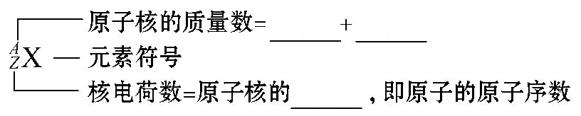

4.原子核的符号：
5.同位素：具有相同的_______而_______不同的原子核，在元
素周期表中处于_________，它们互称为同位素。例如，氢有
三种同位素
质子数
中子数
质子数
质子数
中子数
同一位置

Slide 13
【自我思悟】
同一种元素的几种同位素，它们的化学性质相同吗？为什么？
提示：相同。因为同位素具有相同的质子数，所以具有相同的核外电子数，元素的化学性质取决于核外电子，所以同位素的化学性质相同。

Slide 14
【盲区扫描】
1.三种射线都来源于原子核，电荷量越大的射线电离能力越强，速度越大的射线穿透能力越强。
2.原子核内质子数和中子数的和等于原子核的质量数，并不等于原子的原子量。
3.原子核内的质子数等于原子核的电荷数，也等于这种元素的原子序数，还等于这种原子的核外电子数。

Slide 15




一、天然放射现象的三种射线 对比分析
1.α、β、γ射线性质、特征比较：
射线种类 | 组成 | 速度 | 贯穿本领 | 电离作用
α射线 | α粒子是氦原 子核 | 约 | 很小，一张薄 纸就能挡住 | 很强
β射线 | β粒子是高速 电子流 | 接近c | 很大，能穿过几 毫米厚的铝板 | 较弱
γ射线 | 波长很 短的电磁波 | 等于c | 最大，能穿过几 厘米厚的铅板 | 很小

Slide 16
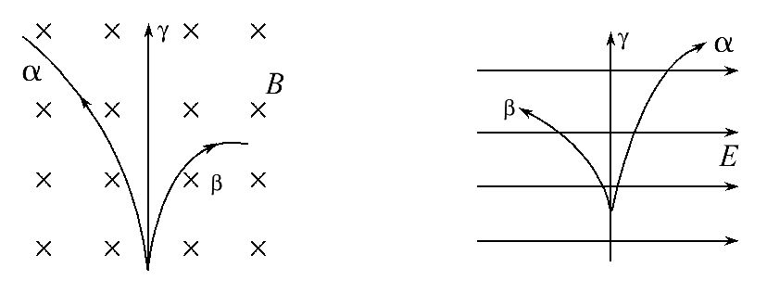
2.三种射线在电场、磁场中偏转情况的比较：
(1)在匀强磁场中，α射线偏转半径较大，β射线偏转半径较小，γ射线不偏转，如图所示。
(2)在匀强电场中，α射线偏离较小，β射线偏离较大，γ射线不偏离，如图所示。

Slide 17
3.元素的放射性：如果一种元素具有放射性，那么不论它是以单质的形式存在，还是以某种化合物的形式存在，放射性都不受影响。也就是说，放射性与元素存在的状态无关，放射性仅与原子核有关。因此，原子核不是组成物质的最小微粒，原子核也存在着一定结构。

Slide 18
【微思考】
为什么认为原子核具有内部结构？
提示：因为原子核可以放出α、β、γ射线，所以认为原子核具有内部结构。

Slide 19
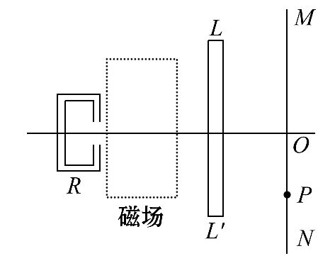
【题组通关】
【示范题】如图所示，R是一种放射性物质，虚线框内是匀强磁场，LL′是厚纸板，MN是荧光屏，实验时，发现在荧光屏的O、P两点处有亮斑，由此可知磁场的方向、到达O点的射线种类、到达P点的射线种类应属于下表中的 ( )

Slide 20
选项 | 磁场方向 | 到达O点的射线 | 到达P点 的射线
A | 竖直向上 | β | α
B | 竖直向下 | α | β
C | 垂直纸面向里 | γ | β
D | 垂直纸面向外 | γ | α

Slide 21
【解题探究】(1)α、β、γ这三种射线都能穿过厚纸板吗？
提示：α射线的穿透能力最弱，一张纸就可以把它挡住，能够穿过厚纸板的只有β和γ射线。
(2)γ射线打在荧光屏上的什么位置？应用左手定则判断β射线的偏转时应注意什么？
提示：γ射线不偏转，应打在O点。β射线带负电，应用左手定则判断其偏转方向时四指应指向运动的反方向。

Slide 22
【规范解答】选C。R放射出来的射线共有α、β、γ三种，其中α、β射线垂直于磁场方向进入磁场区域时将受到洛伦兹力作用，γ射线不偏转，故打在O点的应为γ射线；由于α射线贯穿本领弱，不能射穿厚纸板，故到达P点的应是β射线；依据β射线的偏转方向及左手定则可知磁场方向垂直纸面向里。

Slide 23
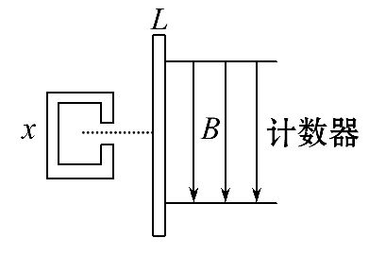
【通关1+1】
1.如图所示，x为未知的放射源，L为薄
铝片，若在放射源和计数器之间加上L
后，计数器的计数率大幅度减小，在L
和计数器之间再加竖直向下的匀强磁场，计数器的计数率不变，则x可能是( )
A.α和β的混合放射源 B.纯α放射源
C.α和γ的混合放射源 D.纯γ放射源

Slide 24
【解析】选C。在放射源和计数器之间加上铝片后，计数器的计数率大幅度减小，说明射线中有穿透力很弱的粒子，即α粒子；在铝片和计数器之间再加竖直向下的匀强磁场，计数器的计数率不变，说明穿过铝片的粒子中无带电粒子，故只有γ射线。因此放射源可能是α和γ的混合放射源。

Slide 25
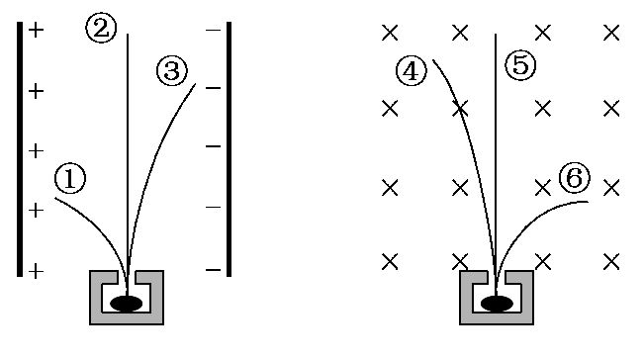
2.(2014·福建高考)如图，放射性元素镭衰变过程中释放出α、β、γ三种射线，分别进入匀强电场和匀强磁场中，下列说法正确的是 ( )

Slide 26
A.①表示γ射线，③表示α射线
B.②表示β射线，③表示α射线
C.④表示α射线，⑤表示γ射线
D.⑤表示β射线，⑥表示α射线
【解析】选C。由放射现象中α射线带正电，β射线带负电，γ射线不带电，结合在电场与磁场中的偏转可知②⑤是γ射线，③④是α射线，故选C。

Slide 27
【变式训练】1.放射性元素衰变时放出三种射线，按穿透能力由强到弱的排列顺序是 ( )
A.α射线，β射线，γ射线
B.γ射线，β射线，α射线
C.γ射线，α射线，β射线
D.β射线，α射线，γ射线
【解析】选B。由于三种射线的能量和速度不同，贯穿能力最强的是γ射线，β射线次之，α射线最弱，故选B。

Slide 28
2.(多选)天然放射物质的射线包含三种成分，下列说法中正确的是 ( )
A.α射线的本质是高速氦核流
B.β射线是不带电的光子流
C.三种射线中电离作用最强的是α射线
D.一张厚的黑纸可以挡住α射线，但挡不住β射线和γ射线

Slide 29
【解析】选A、C、D。α射线的本质是高速氦核流，A正确。β射线是高速电子流，B错误。三种射线中电离作用最强的是α射线，穿透能力最弱的也是α射线，一张厚的黑纸可以挡住α射线，但挡不住β射线和γ射线，C、D正确。

Slide 30

二、原子核的组成 深化理解
1.原子核的组成：原子核是由质子、中子构成的，质子带正电，中子不带电。不同的原子核内质子和中子的个数并不相同。原子核的直径为10⁻¹⁵～10⁻¹⁴m。
2.原子核的符号和数量关系：
(1)符号
(2)基本关系：核电荷数=质子数(Z)=元素的原子序数=核外电子数。质量数(A)=核子数=质子数+中子数。

Slide 31
3.对核子数、电荷数、质量数的理解：
(1)核子数：质子和中子质量差别非常微小，二者统称为核子，所以质子数和中子数之和叫核子数。
(2)电荷数(Z)：原子核所带的电荷等于质子电荷的整数倍，通常用这个数表示原子核的电荷量，叫作原子核的电荷数。
(3)质量数(A)：原子核的质量等于核内质子和中子的质量总和，而质子与中子质量几乎相等，所以原子核的质量几乎等于单个核子质量的整数倍，这个倍数叫作原子核的质量数。

Slide 32
4.同位素：原子核内的质子数决定了核外电子的数目，进而也决定了元素的化学性质，同种元素的质子数相同，核外电子数也相同，所以有相同的化学性质，但它们的中子数可以不同，所以它们的物理性质不同。把具有相同质子数、不同中子数的原子核互称为同位素。

Slide 33
【微思考】
(1)既然β射线来源于原子核，那么原子核内存在电子吗？
提示：不存在。β射线是原子核变化时产生的，电子并不是原子核的组成部分。
(2)原子核的电荷数是不是电荷量？质量数是不是质量？
提示：不是。原子核所带的电荷量总是质子电荷量的整数倍，这个倍数叫作原子核的电荷数。原子核的质量几乎等于单个核子质量的整数倍，这个倍数叫原子核的质量数。

Slide 34
【题组通关】
【示范题】已知镭的原子序数是88，原子核质量数是226。试问：
(1)镭核中有多少个质子？多少个中子？
(2)镭核所带的电荷量是多少？
(3)呈中性的镭原子，核外有多少个电子？

Slide 35
【解题探究】(1)原子核的核电荷数、质子数、核外电子数具
有_____的关系。
(2)质量数和核子数具有_____的关系。
相等
相等

Slide 36
【规范解答】(1)镭核中的质子数等于其原子序数，故质子数为88，中子数N等于原子核的质量数A与质子数Z之差，即N=A-Z=226-88=138。
(2)镭核所带电荷量：
Q=Ze=88×1.6×10⁻¹⁹C=1.41×10⁻¹⁷C
(3)核外电子数等于核电荷数，故核外电子数为88。
答案：(1)88 138 (2)1.41×10⁻¹⁷C (3)88

Slide 37

【通关1+1】
1.据报道，放射性同位素钬 可以有效治疗癌症，该同位素原子核内中子数与核外电子数之差是 ( )
A.32 B.67 C.99 D.166
【解析】选A。根据原子核的表示方法得核外电子数=质子数=67，中子数为166-67=99，故核内中子数与核外电子数之差为99-67=32，故A对，B、C、D错。

Slide 38

2.某种元素的原子核用 表示，下列说法中正确的是( )
A.原子核的质子数为Z，中子数为A
B.原子核的质子数为Z，中子数为A-Z
C.原子核的质子数为A，中子数为Z
D.原子核的质子数为A-Z，中子数为Z
【解析】选B。根据原子核的符号的含义：A表示质量数，Z表示质子数，则中子数为A-Z，所以B正确。

Slide 39



【变式训练】1.(多选)氢有三种同位素，分别是氕( )、
氘( )、氚( )，则 ( )
A.它们的质子数相等 B.它们的核外电子数相等
C.它们的核子数相等 D.它们的中子数相等
【解析】选A、B。氕、氘、氚的核子数分别为1、2、3，质子数和核外电子数相同，都为1，中子数等于核子数减去质子数，故中子数各不相同，所以A、B选项正确。

Slide 40

2.在α粒子轰击金箔的散射实验中，α粒子可以表示为
中的4和2分别表示 ( )
A.4为核子数，2为中子数
B.4为质子数和中子数之和，2为质子数
C.4为核外电子数，2为中子数
D.4为中子数，2为质子数

Slide 41
【解析】选B。根据 所表示的物理意义，原子核的质子数
决定核外电子数，原子核的电荷数就是核内的质子数，也就是
这种元素的原子序数。原子核的质量数就是核内质子数和中子
数之和，即为核内的核子数。 符号的左下角表示的是质子
数或核外电子数，即为2， 符号左上角表示的是核子数，
即为4，故选项B正确。

Slide 42
【素养升华】
原子核的“数”与“量”辨析
(1)核电荷数与原子核的电荷量是不同的，组成原子核的质子的电荷量都是相同的，所以原子核的电荷量一定是质子电荷量的整数倍，我们把核内的质子数叫核电荷数，而这些质子所带电荷量的总和才是原子核的电荷量。

Slide 43
(2)原子核的质量数与质量是不同的，也与元素的原子量不同。原子核内质子和中子的总数叫作核的质量数，原子核的质量等于质子和中子的质量的总和。

Slide 44


【资源平台】同位素
【示范题】(多选) 是 的一种同位素，对于这两种镭的原子而言，下列说法正确的有 ( )
A.它们具有相同的质子数和不同的质量数
B.它们具有相同的中子数和不同的原子序数
C.它们具有相同的核电荷数和不同的中子数
D.它们具有相同的核外电子数和不同的化学性质

Slide 45
【标准解答】选A、C。原子核的原子序数与核内质子数、核电荷数、核外电子数都是相等的，原子核的质量数(核子数)等于核内质子数与中子数之和，由此可知这两种镭是同位素，核内的质子数均为88，核子数分别为228和226，中子数分别为140和138，原子的化学性质由核外电子数决定，由于它们的核外电子数相同，故它们的化学性质也相同。故正确答案为A、C。

Slide 46



Slide 47


